Slide 1
Разработка приложений
с помощью ИИ
Хуснутдинов Р.Н.,
учитель информатики и физики
ГБОУ СОШ №1 «ОЦ»

Slide 2
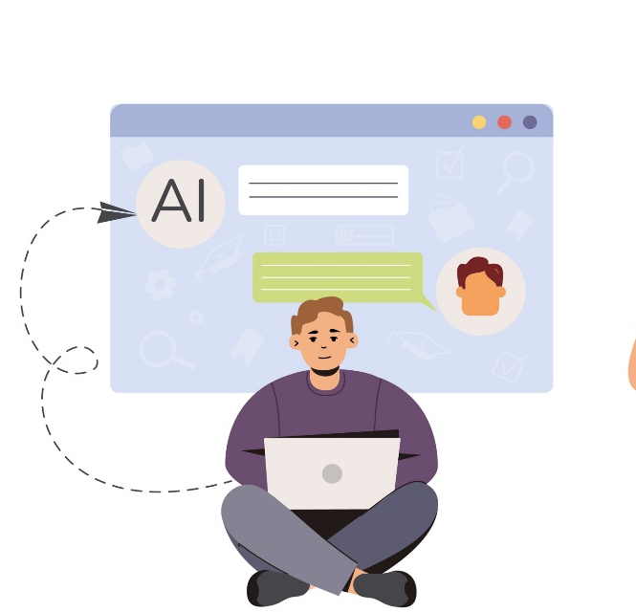

Что такое искусственный интеллект?
Что приходит на ум?
Какие образы или примеры вы можете привести?
Искусственный интеллект (ИИ) — это большая научная область, направленная на создание технологий, способных решать творческие
и интеллектуальные задачи, которые традиционно выполняются человеком.

Slide 3
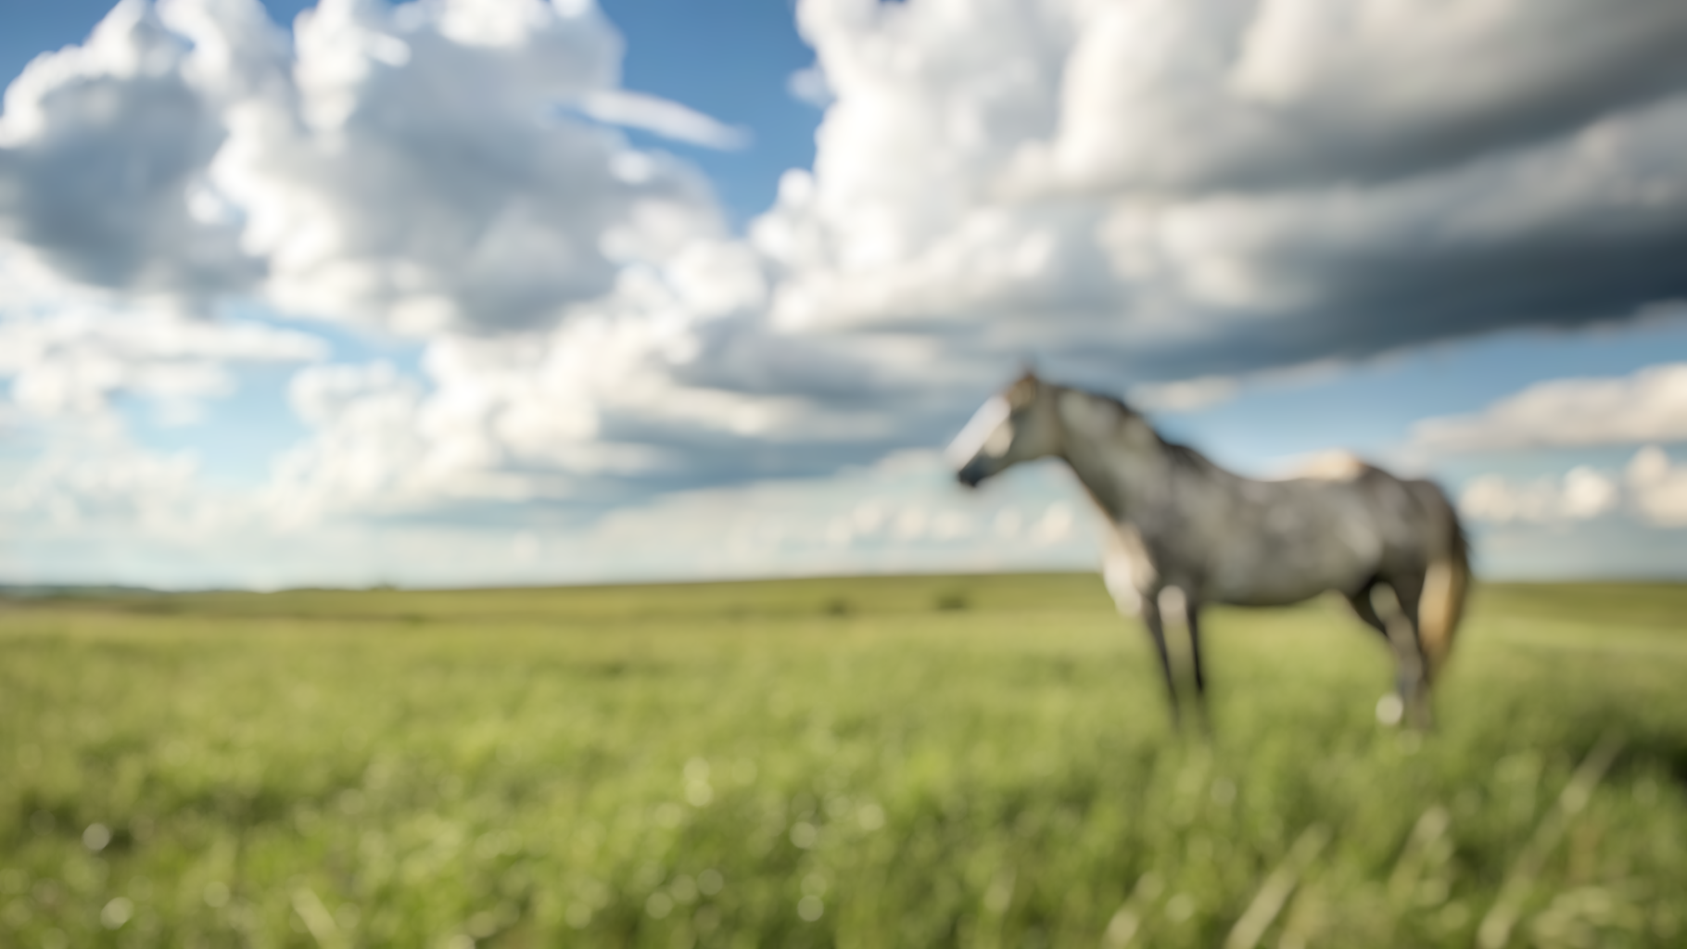
Определите по признакам

Slide 4



Определите по частям

Slide 5
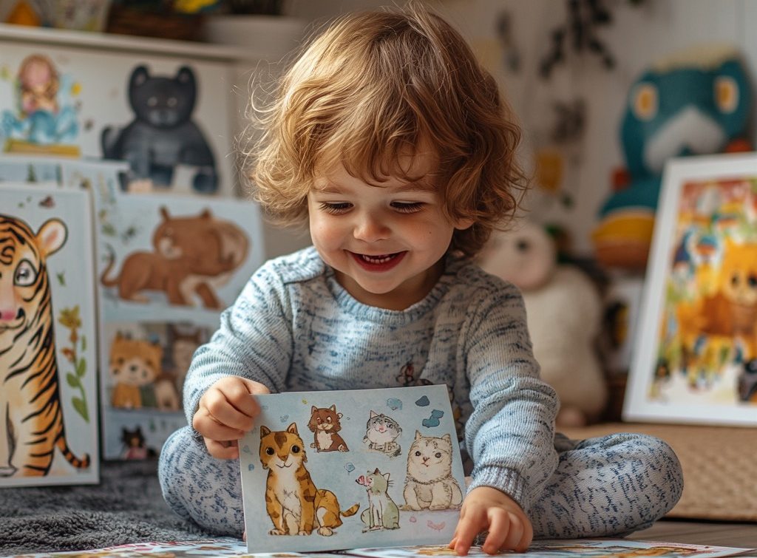

Slide 6
Медицина
Голосовые помощники
Онлайн-переводчики
Поиск
в интернете
Основные
направления ИИ
Социальные сети
Банковское дело
Интернет-магазины
Навигаторы
Видеоигры

Slide 7
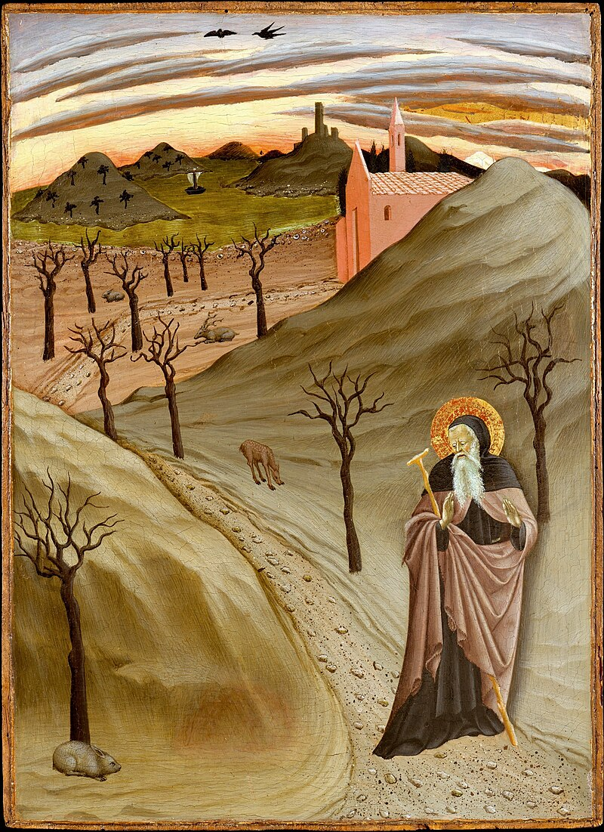
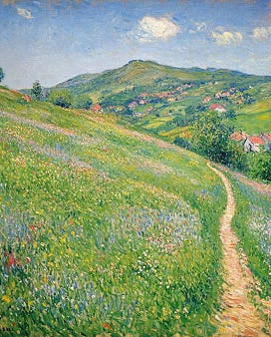
Викторина
ИИ или человек?

Slide 8
Викторина
ИИ

Slide 9
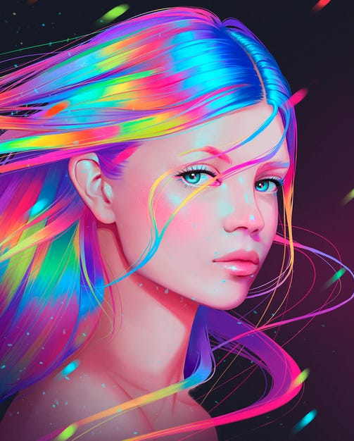
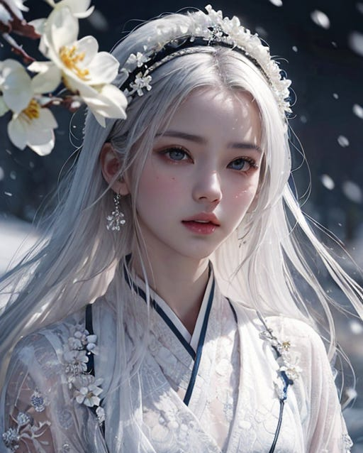
Викторина
ИИ или человек?

Slide 10
Викторина
ИИ

Slide 11
Викторина
Под голубыми небесами
Великолепными коврами,
Блестя на солнце, снег лежит;
Прозрачный лес один чернеет,
И ель сквозь иней зеленеет,
И речка подо льдом блестит.
Мороз и солнце, день чудесный!
А тут идёшь — и снег прелестный,
И солнце светит в вышине,
И воздух чист, и грудь теснит.
Скользя по утренней лыжне,
И сердце радостно стучит.
ИИ или человек?

Slide 12
Викторина
ИИ
Под голубыми небесами
Великолепными коврами,
Блестя на солнце, снег лежит;
Прозрачный лес один чернеет,
И ель сквозь иней зеленеет,
И речка подо льдом блестит.
Мороз и солнце, день чудесный!
А тут идёшь — и снег прелестный,
И солнце светит в вышине,
И воздух чист, и грудь теснит.
Скользя по утренней лыжне,
И сердце радостно стучит.

Slide 13
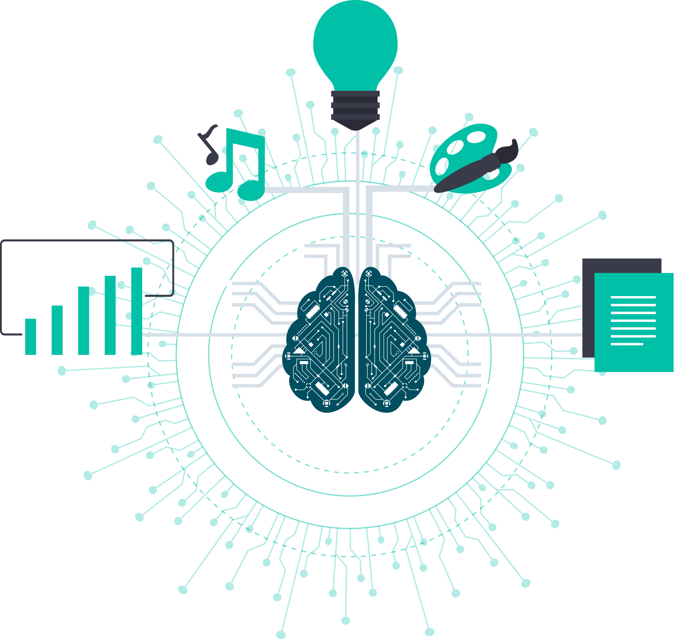
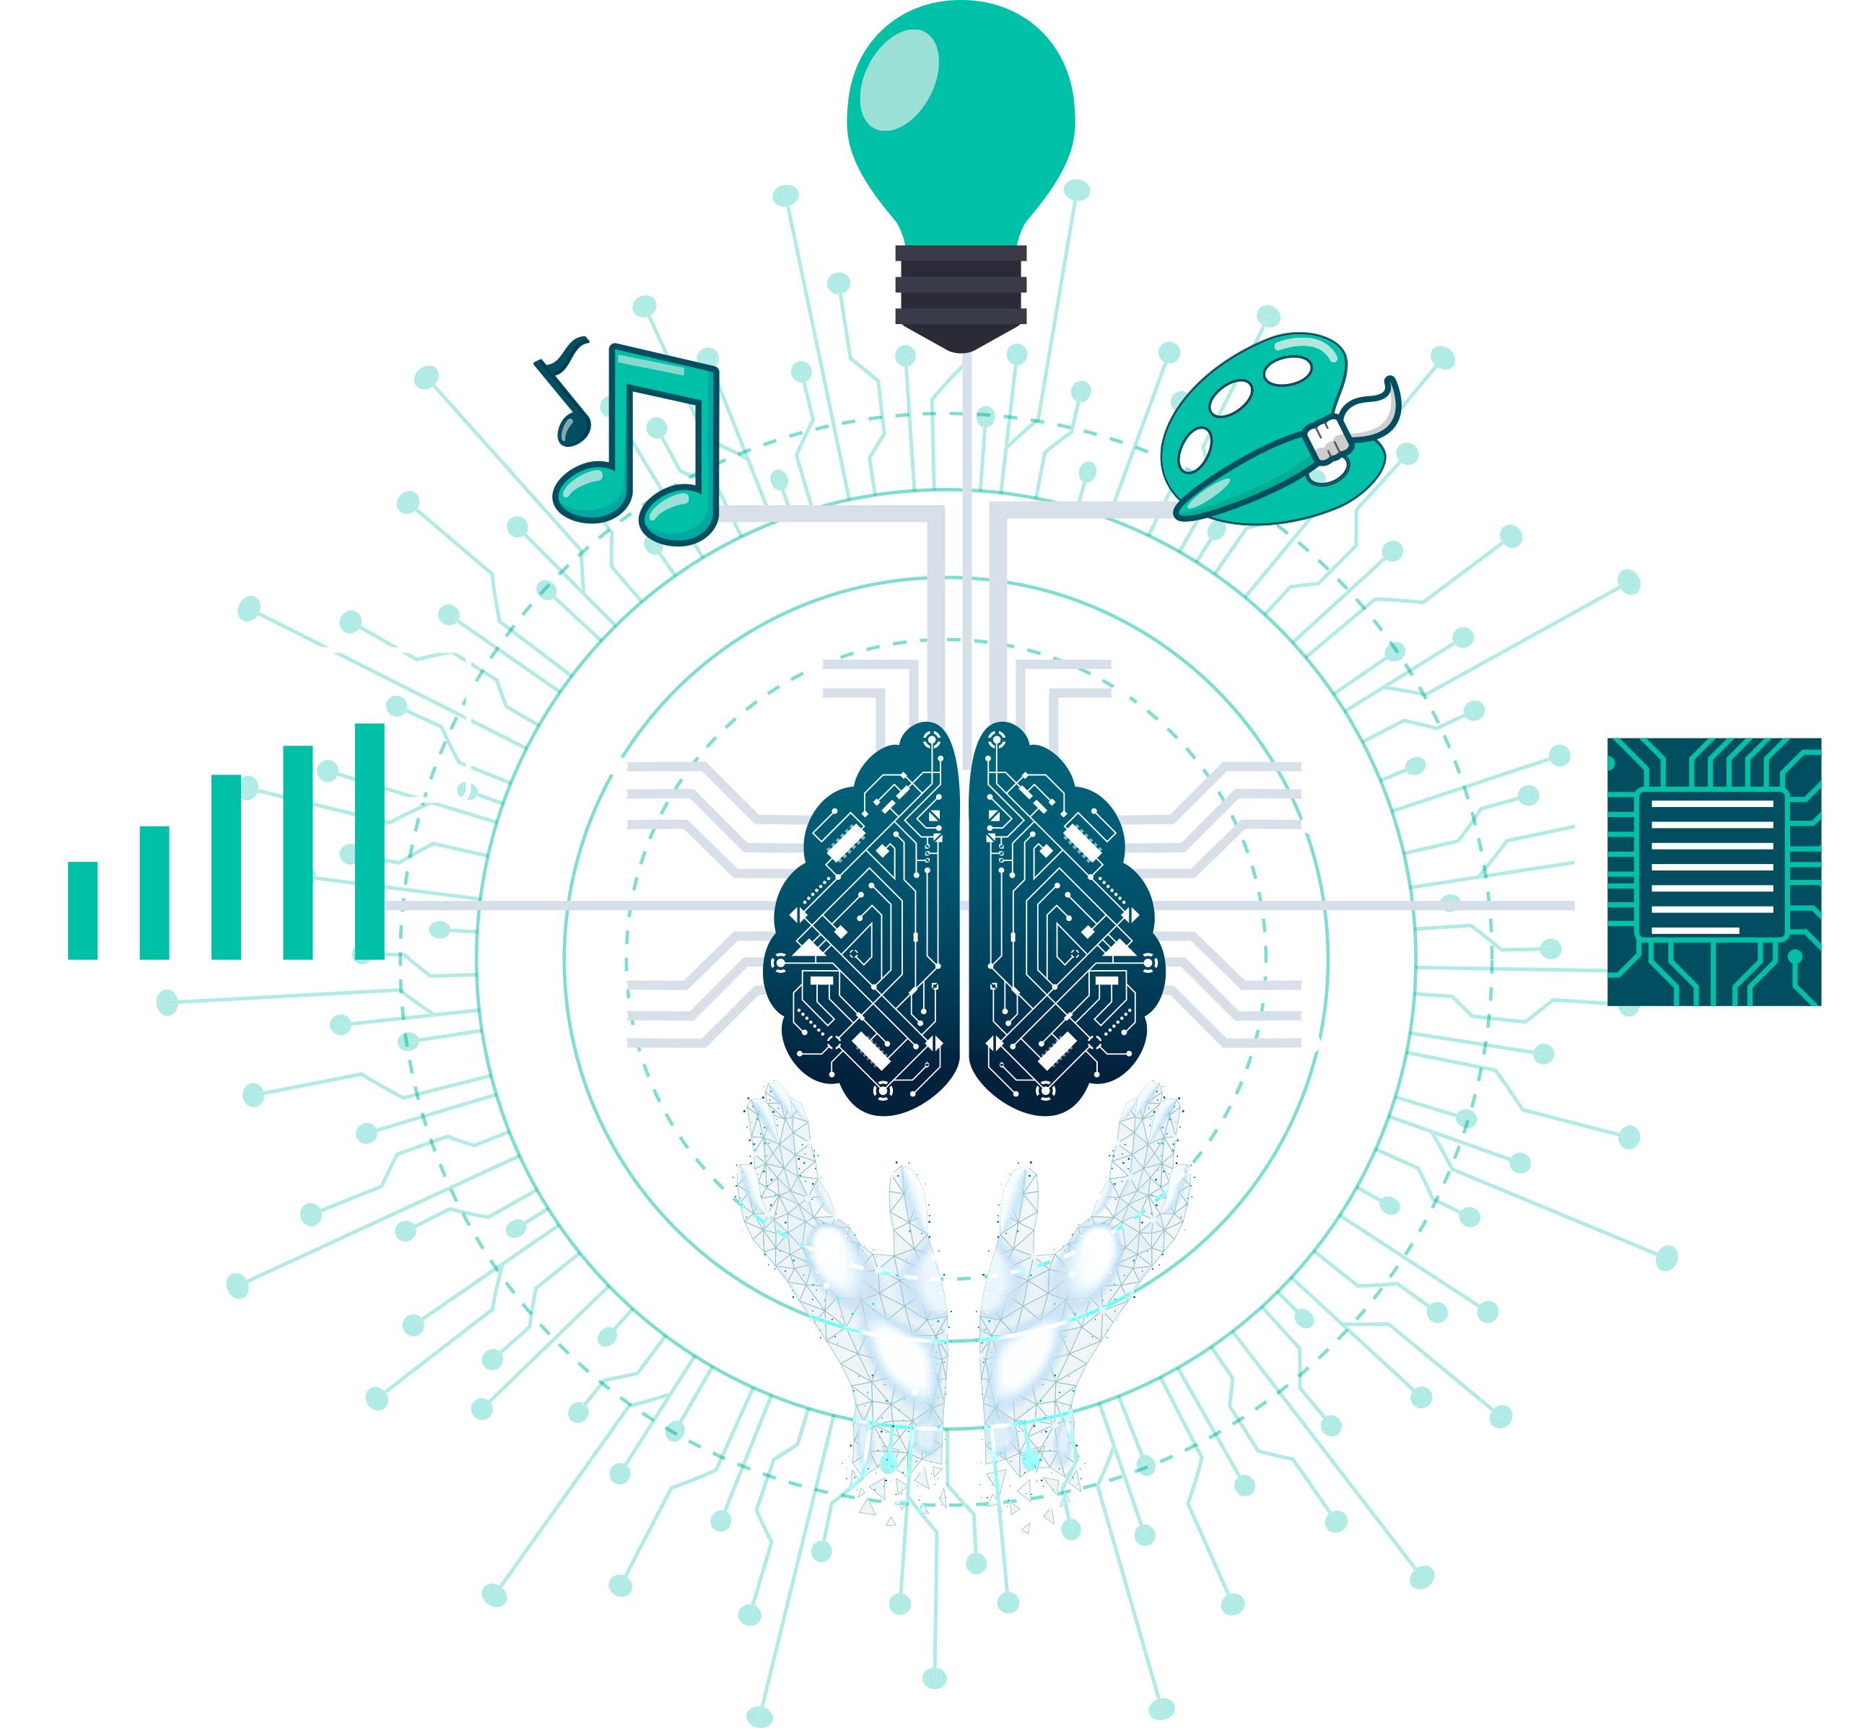


Slide 14


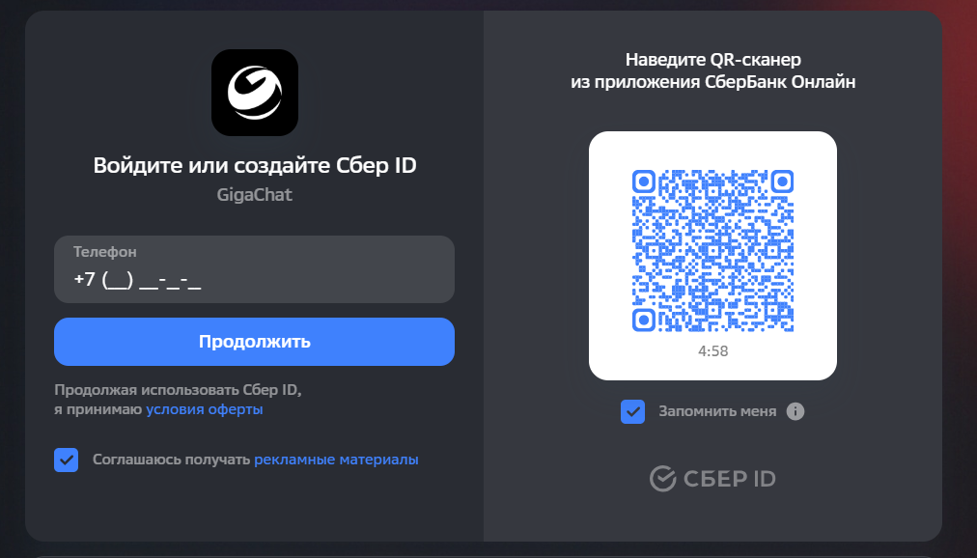

Работа с платформами
* Работа с платформами в сопровождении педагога.
** Упоминание сервисов сделано не на правах рекламы, а в образовательных целях урока.

Slide 15
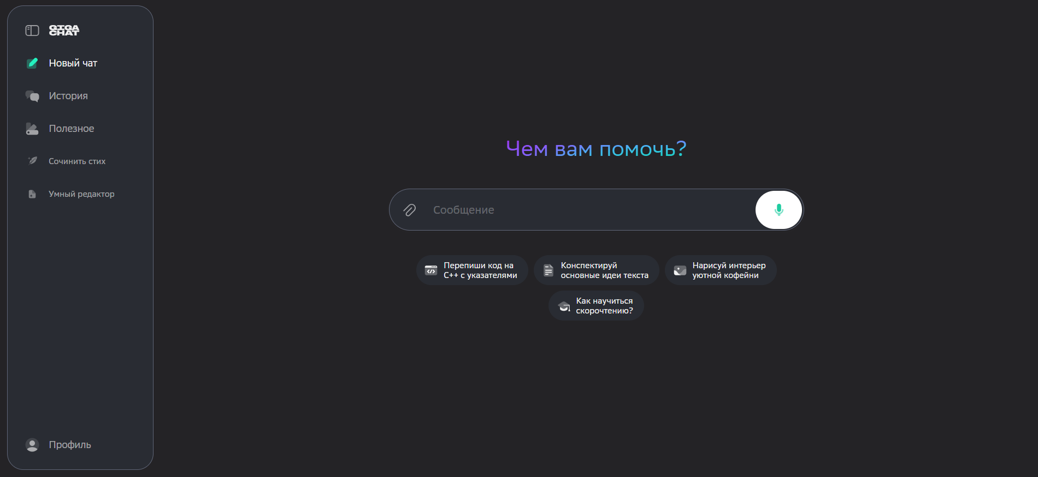
Рабочее пространство GigaChat
Истории чатов
Дополнительные инструменты
Поле запроса

Slide 16
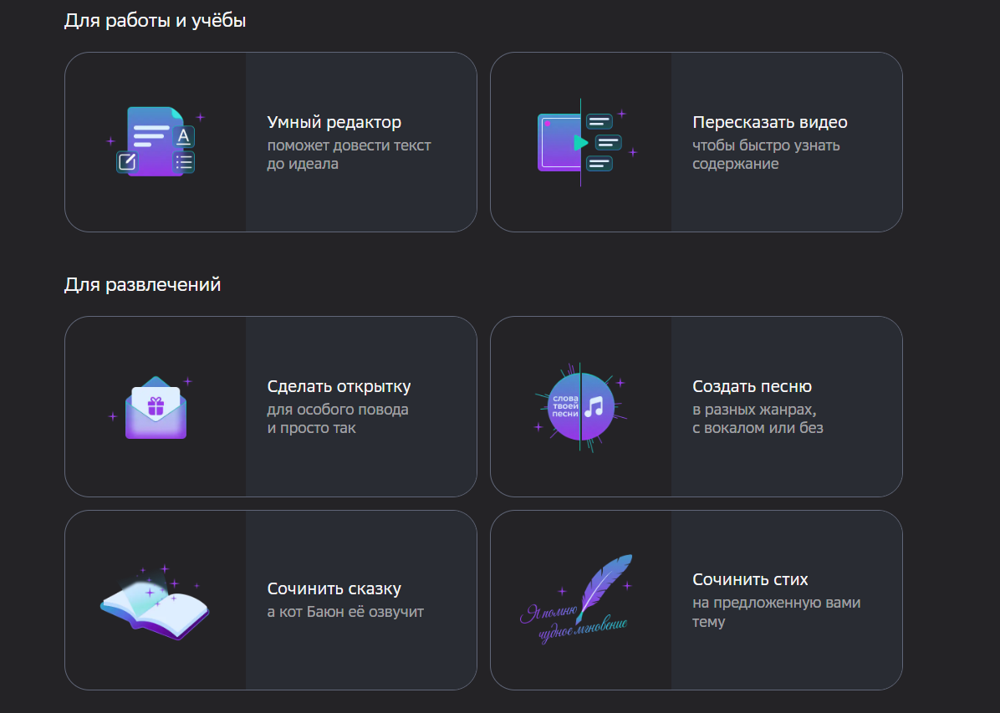
Что умеет
GigaChat

Slide 17
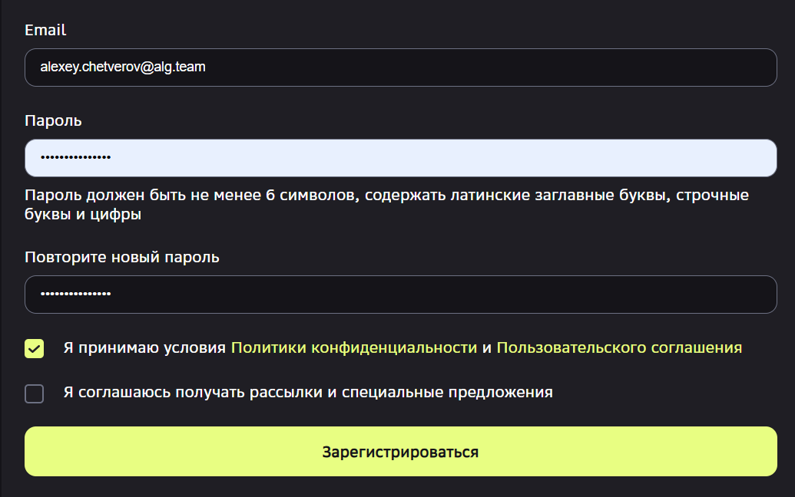

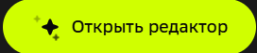

Работа с платформами
* Работа с платформами в сопровождении педагога.
** Упоминание сервисов сделано не на правах рекламы, а в образовательных целях урока.

Slide 18
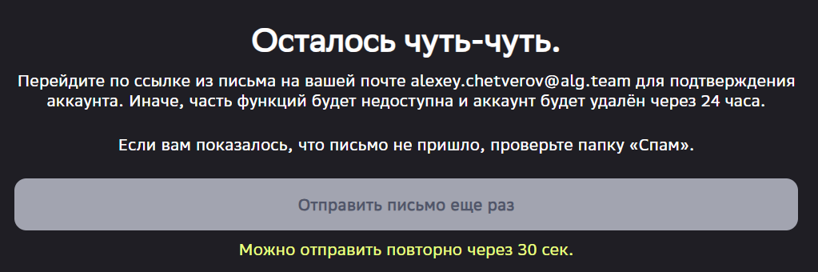
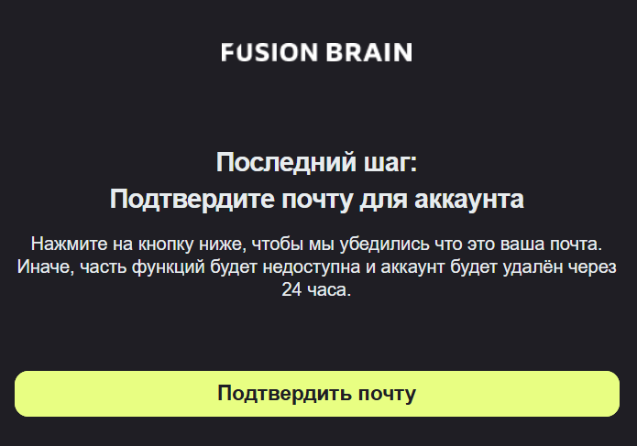
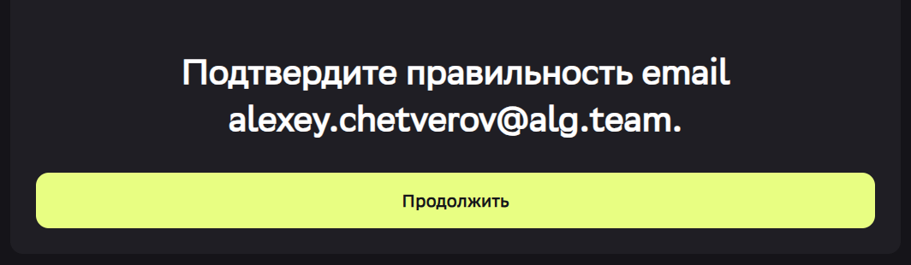
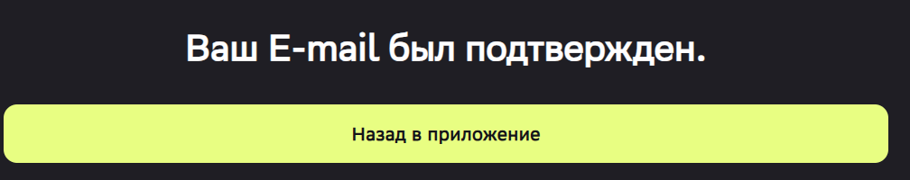
Работа с платформами

Slide 19
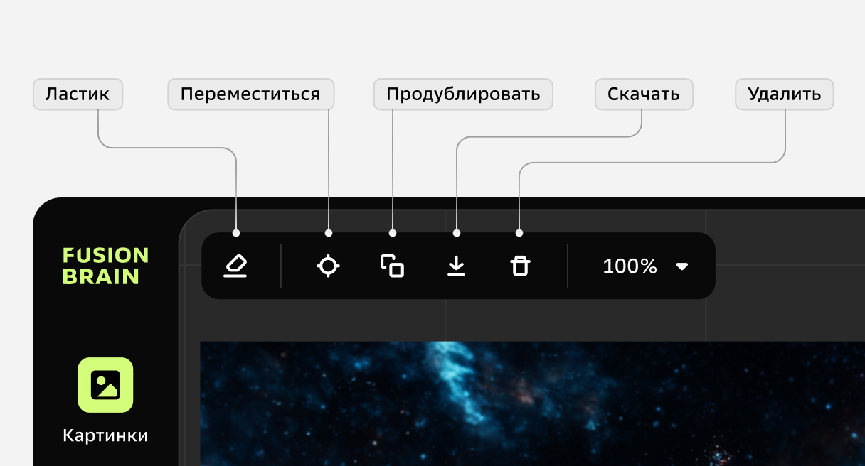
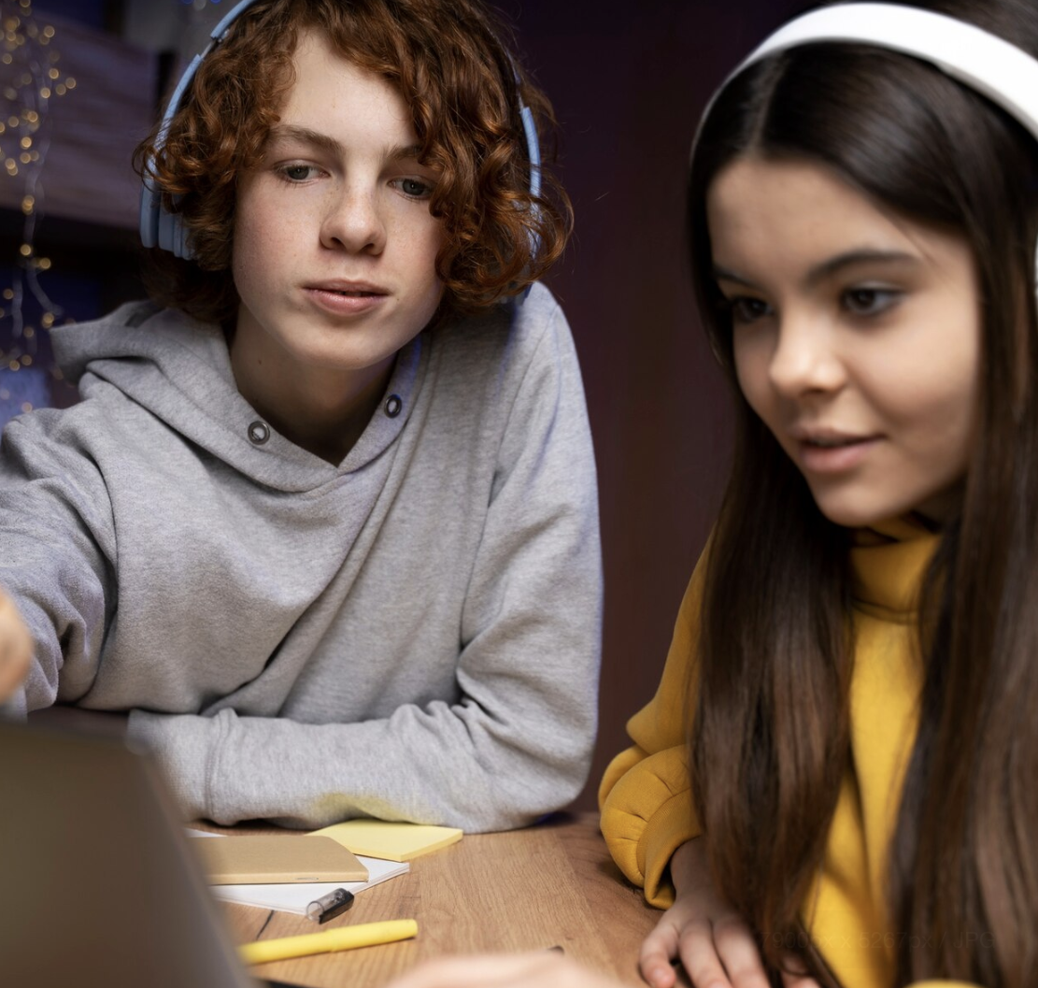
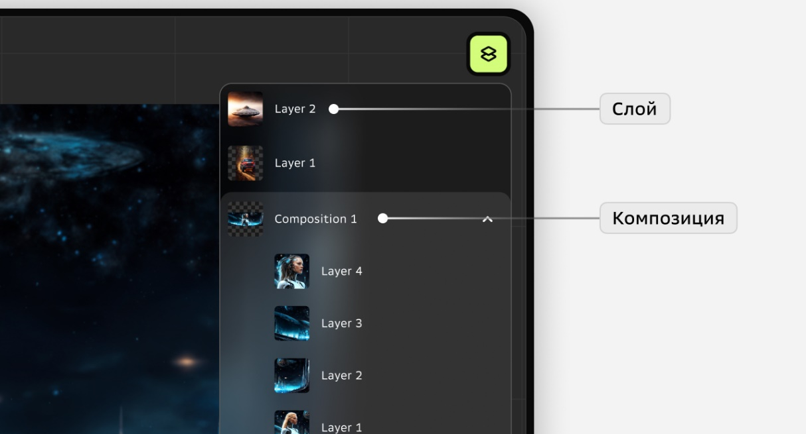
?

Slide 20
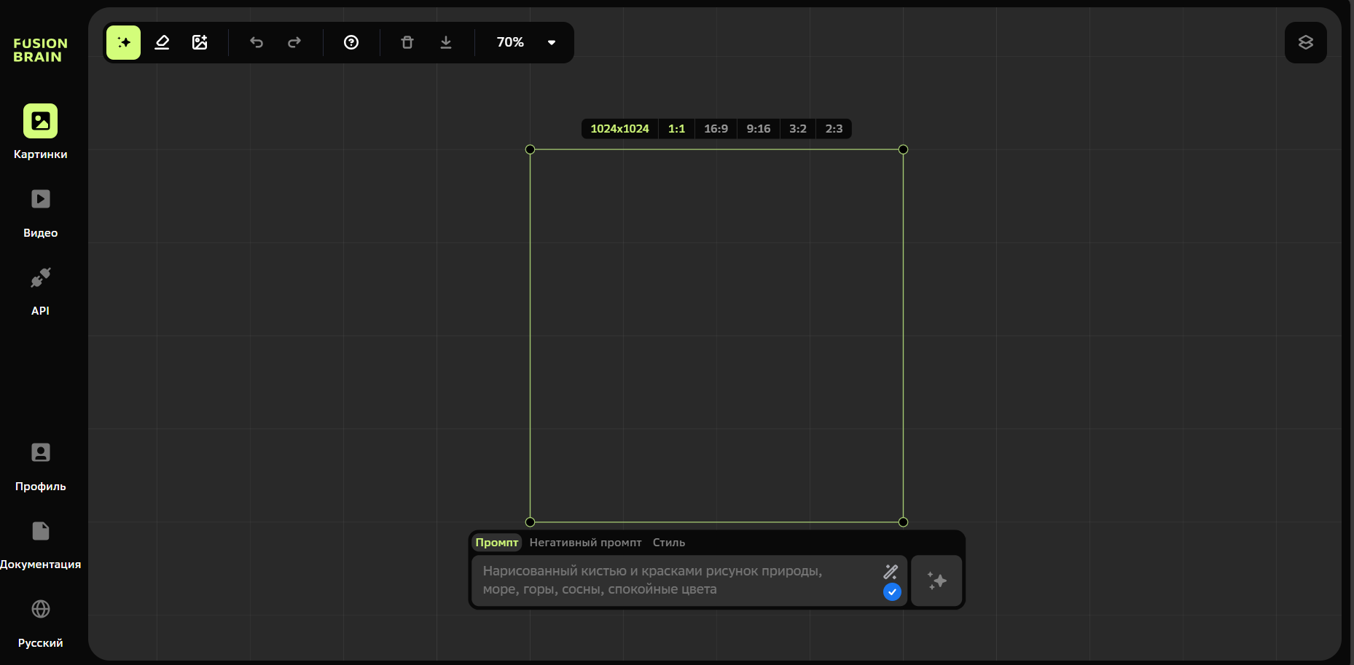
Интерфейс Kandinsky
Формат изображения
Исключения
из изображения
Выбор стиля
Описание изображения

Slide 21
Провокационные вопросы
1
2
Хладнокровные — это те,
у которых холодное сердце?
Вот говорят, что при сильной боли искры из глаз сыплются. Почему тогда нужно обезболивающее,
а не огнетушитель, ведь искры могут вызвать пожар?
3
Мне нужна веб-страница
с одной интерактивной кнопкой «Вперёд в код».
4
В трамвае, электричке стоп-кран красного цвета, почему он синий в самолёте?
Объясни каждую строчку.

Slide 22
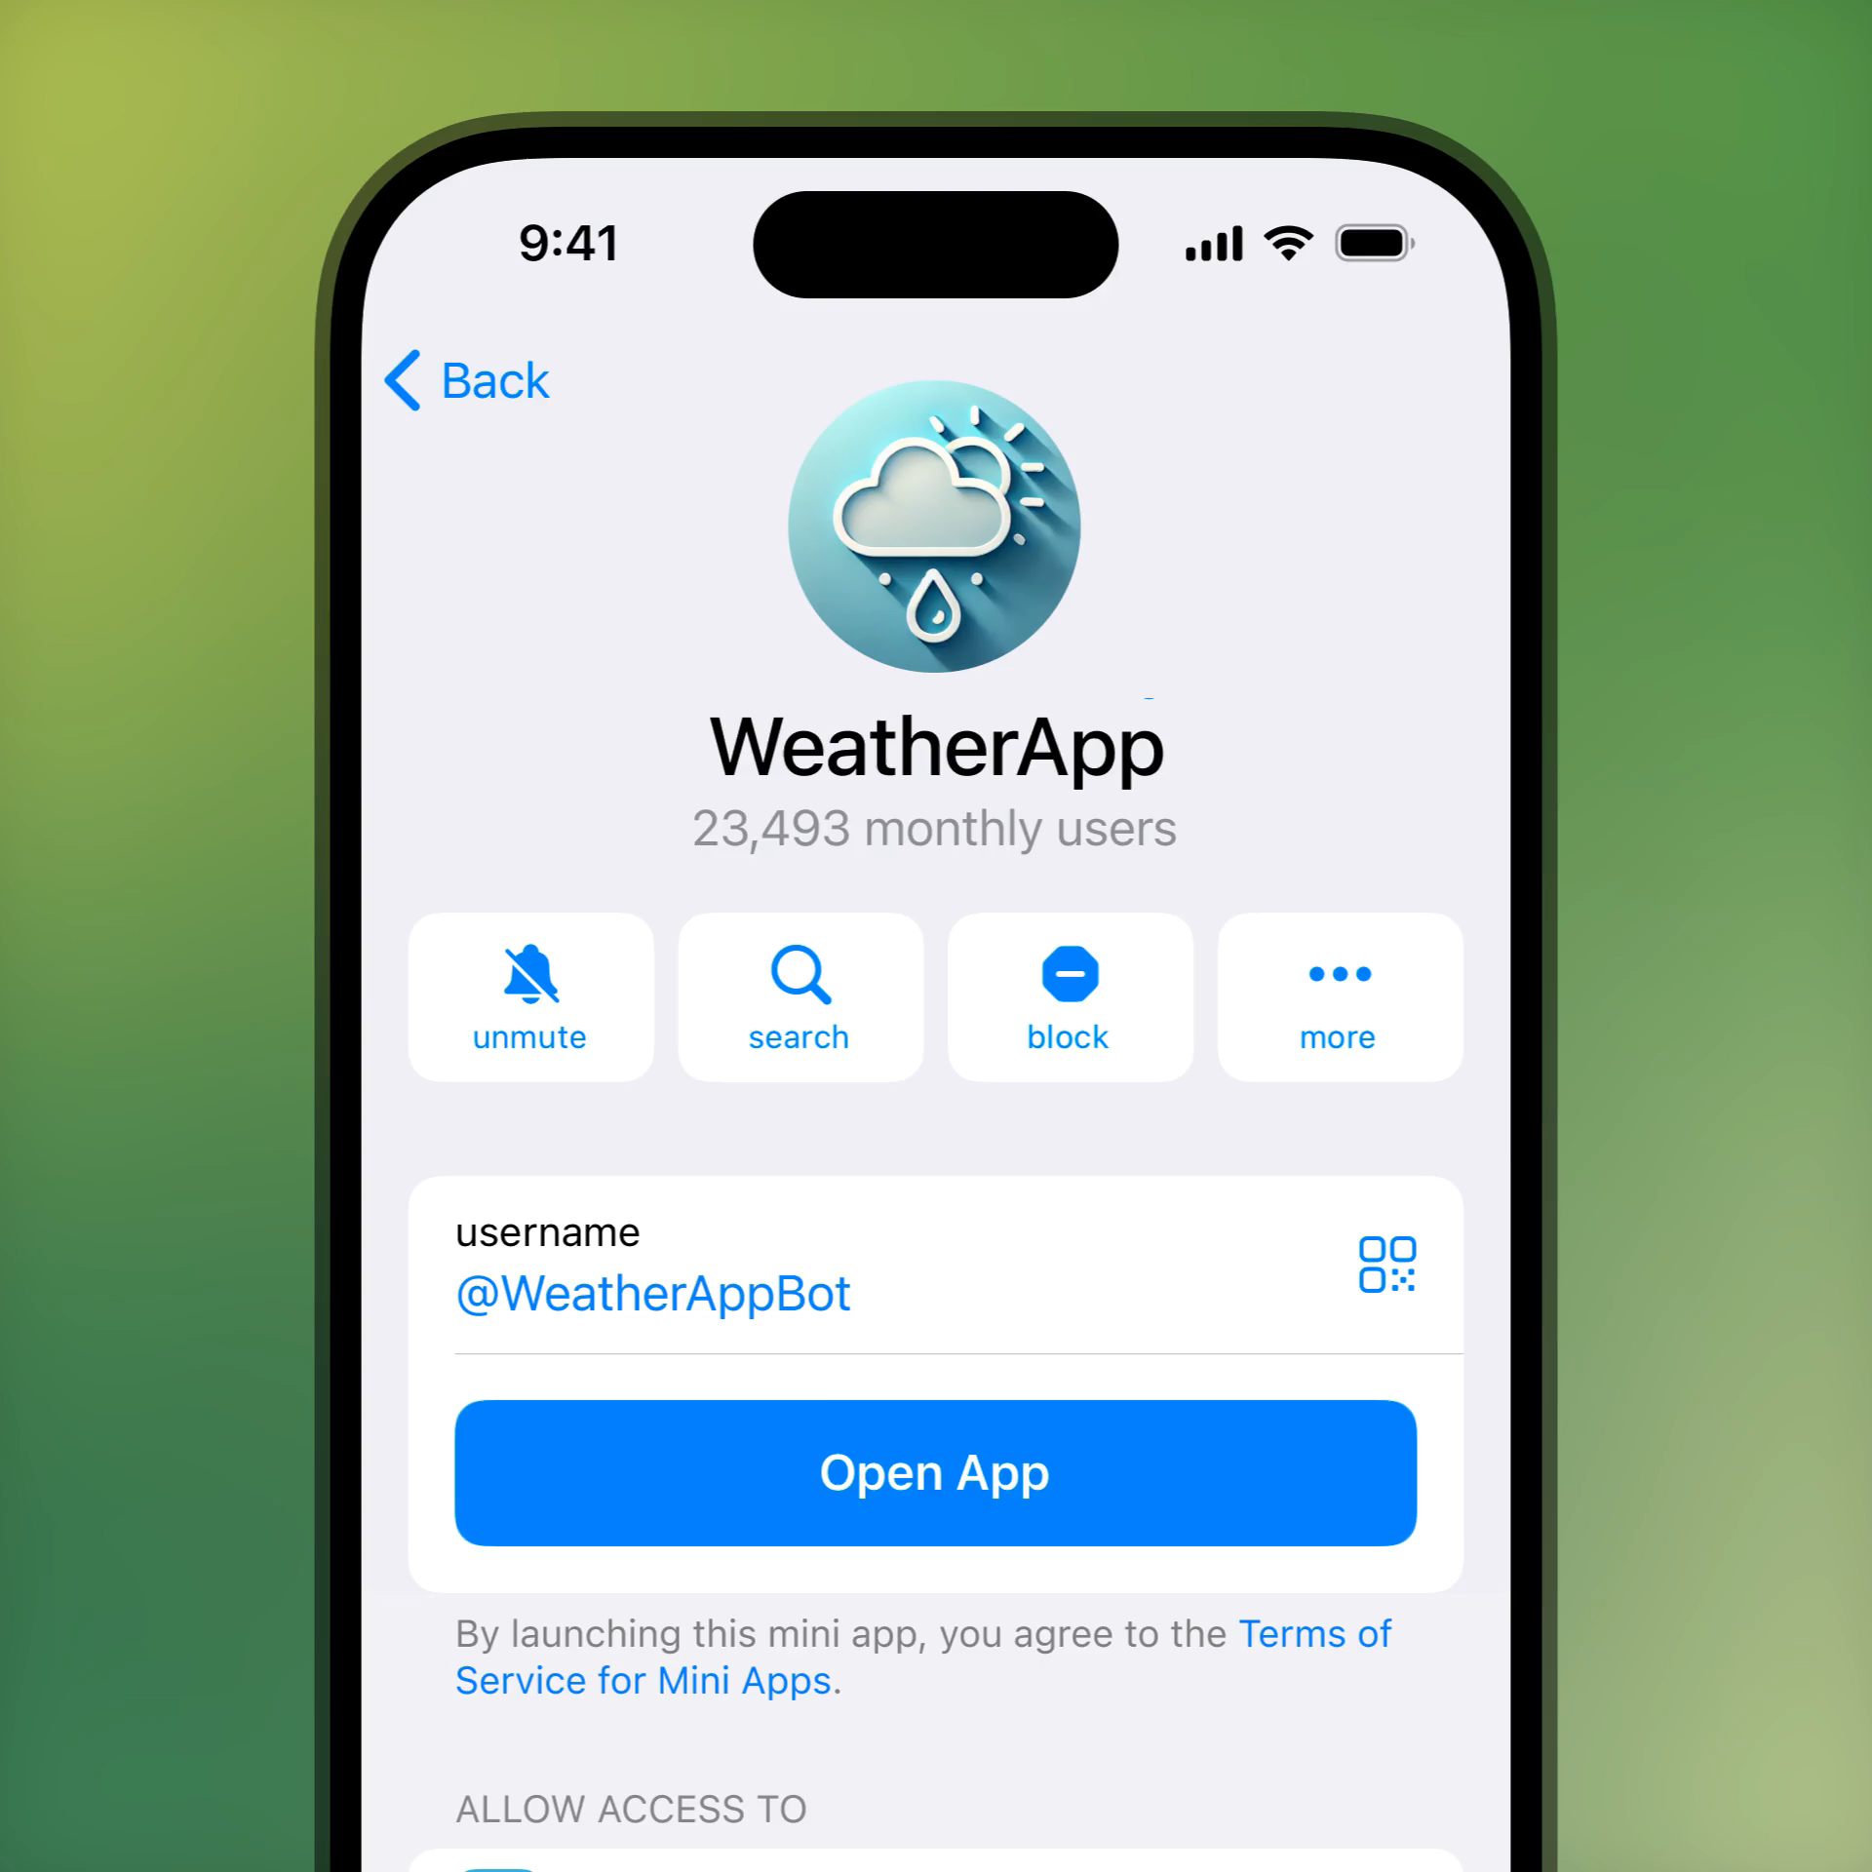
Про Mini Apps
HTML — это строительный набор для создания веб-страниц.
CSS — художник, который их украшает.
JavaScript — волшебная палочка, делающая страницы интерактивными.
<!DOCTYPE html>
<html>
<head>
<style>
body { background-color: lightblue; }
h1 { color: navy; text-align: center; }
p { font-family: verdana; font-size: 20px; }
</style>
</head>
<body>
<h1>Привет, мир!</h1>
<p id="text">Это мой первый сайт.</p>
<button onclick="changeText()">Нажми меня!</button>
<script>
function changeText() {
document.getElementById("text").innerHTML = "Ты нажал на кнопку!";
}
</script>
</body>
</html>
* Упоминание сервисов сделано не на правах рекламы, а в образовательных целях урока.

Slide 23

Практическая работа

Slide 24


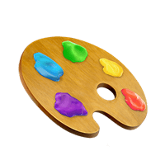

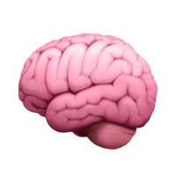
ГЕНЕРАТОР ИДЕЙ
Придумайте свою уникальную идею для Telegram‑приложения
Генератор мемов
Бот — рассказчик историй
Приложение с необычными эмодзи
* Упоминание сервисов сделано не на правах рекламы, а в образовательных целях урока.

Slide 25
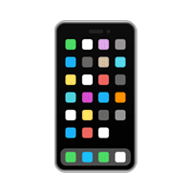




ЧТО У НАС В ПРИЛОЖЕНИИ?
Доработайте свою идею для Telegram‑приложения
Какие приложения вам нравятся и почему?
Какие фишки вы бы хотели видеть в своём приложении?

Slide 26
«УчисьДелись»
Приложение для обмена знаниями и опытом
Обмен полезными статьями и видеоуроками
Раздел с вопросами и ответами
Система рейтингов и комментариев
Возможность делиться личными рекомендациями

Slide 27
Как улучшить «УчисьДелись»?
Придумайте, как развить своё Telegram‑приложение
Какие разделы должны быть в приложении?
Какую систему рейтингов или комментариев вы бы предложили?
Какие дополнительные функции сделают приложение ещё полезнее?

Slide 28
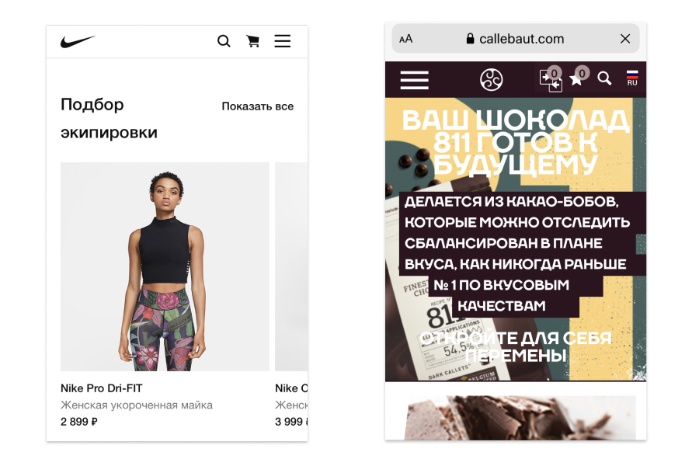
UX/UI-дизайн: почему это важно?
Простота
Удобство
Визуальное единство
UX (пользовательский опыт) и UI (пользовательский интерфейс)
UX (User Experience)
UI (User Interface)
* Упоминание брендов и сервисов сделано не на правах рекламы, а в образовательных целях урока.

Slide 29
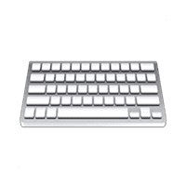

ИНСТРУМЕНТЫ ИИ: НАШИ ПОМОЩНИКИ
Kandinsky
GigaChat
Иконки
Фоны
Кнопки
HTML
CSS
JS
* Работа с платформами в сопровождении педагога.
** Упоминание сервисов сделано не на правах рекламы, а в образовательных целях урока.

Slide 30
ЧТО ТАКОЕ ПРОТОТИП (MVP)?
Идея
Улучшение
Прототип
Тестирование

Slide 31
МОЗГОВОЙ ШТУРМ
Какие элементы (например, кнопки, меню, визуальные эффекты) сделают приложение интуитивно понятным?
Запишите свои идеи в рабочий лист или нарисуйте схему.
Мыслите по принципу
Don't Make Me Think: сделайте
всё простым и понятным.
Какие функции обязательно должны быть в нашем MVP‑прототипе?
Какие проблемы могут возникнуть при генерации контента с помощью ИИ
и как их можно быстро исправлять?
Начните с минимального функционала (MVP) — только самое важное для старта

Slide 32
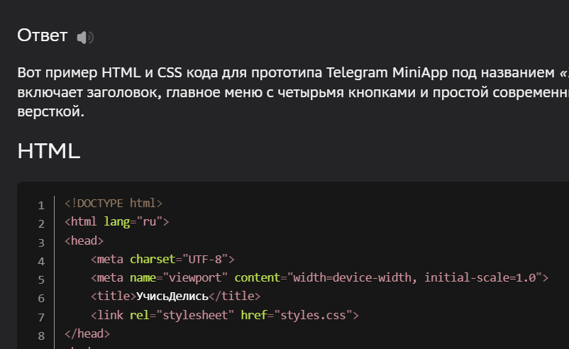
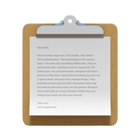

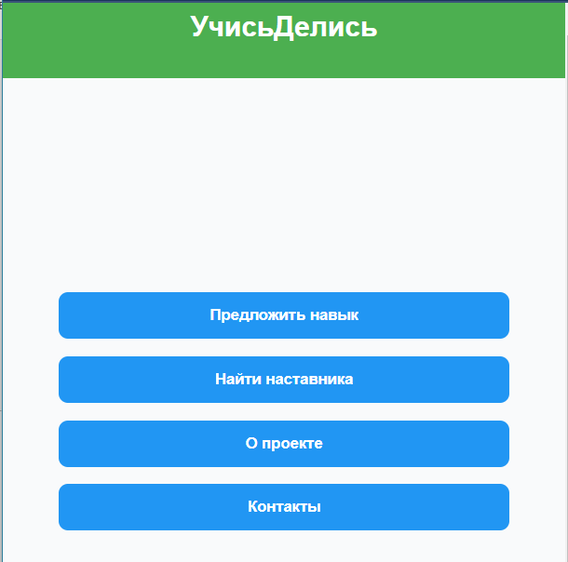
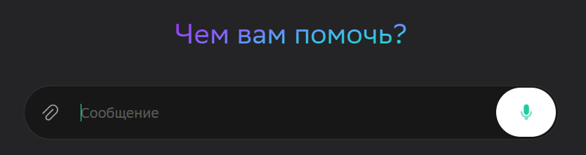

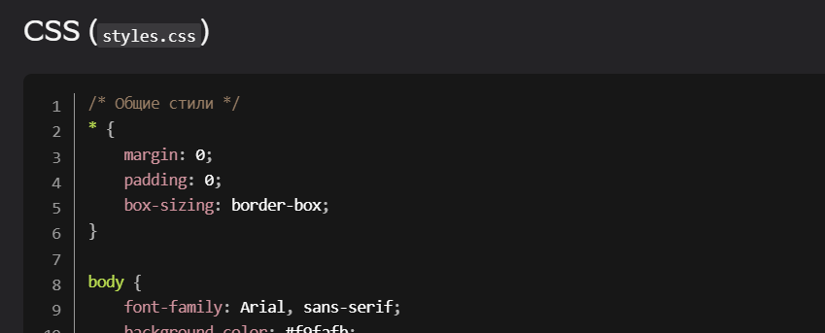
СОЗДАЕМ ПРОТОТИП С ИИ: HTML И CSS
Генерация кода
Тестирование в браузере
Ввод промпта
Корректировка
index.html
styles.css

Slide 33
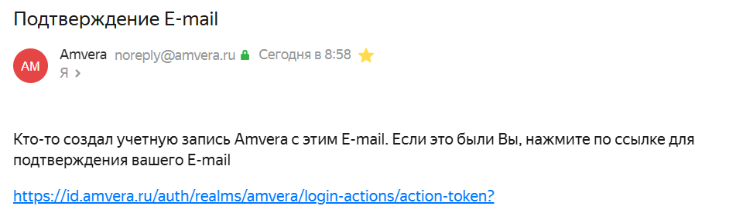
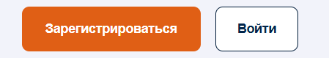
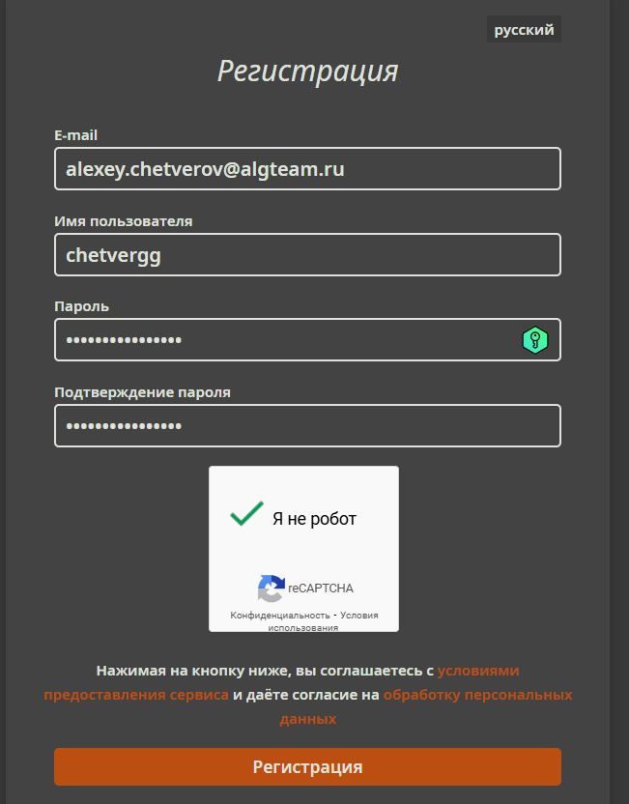
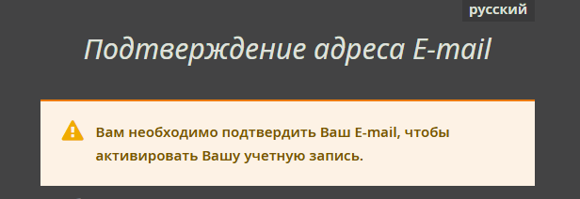
Публикация приложения
* Работа с платформами в сопровождении педагога.
** Упоминание сервисов сделано не на правах рекламы, а в образовательных целях урока.

Slide 34
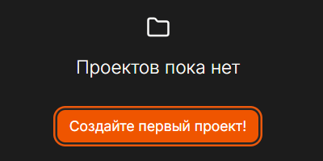

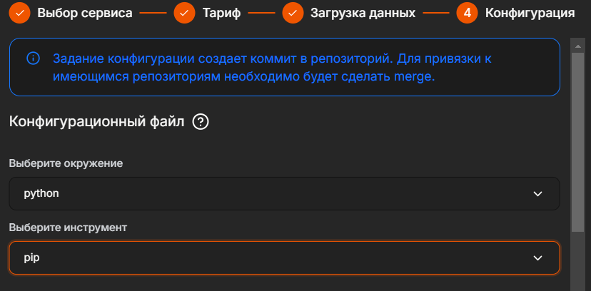
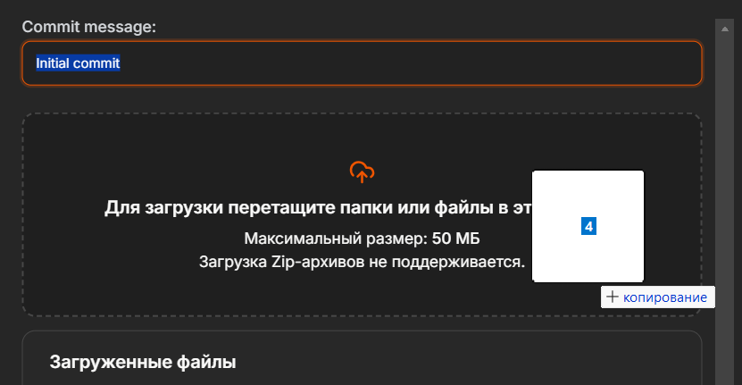
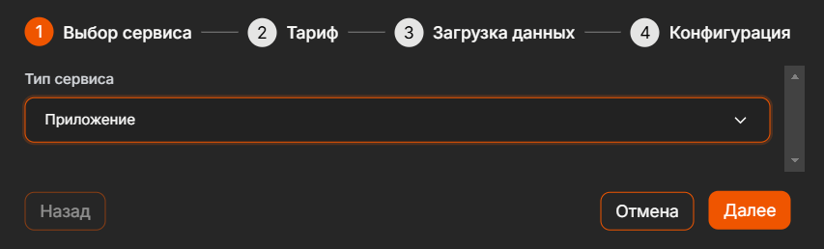
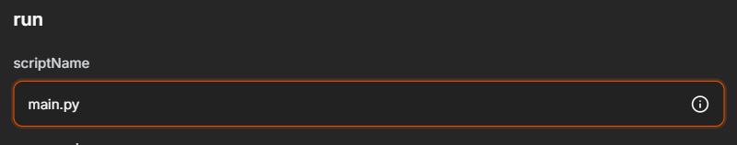
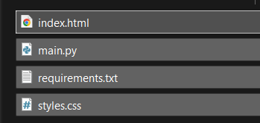
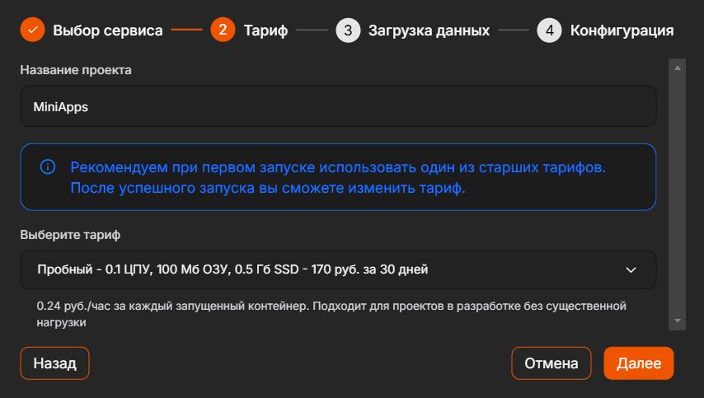
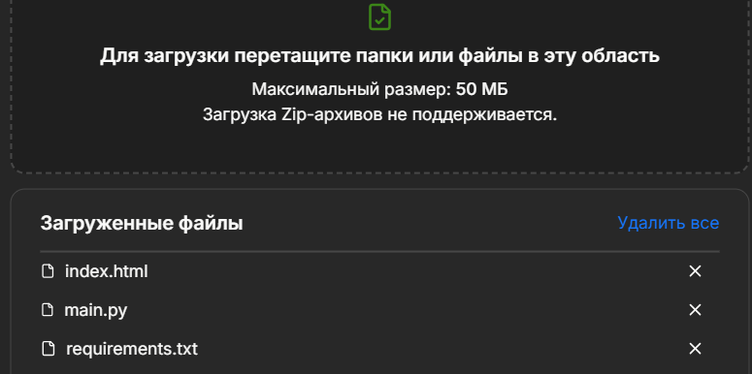
Публикация приложения

Slide 35
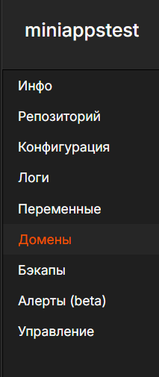

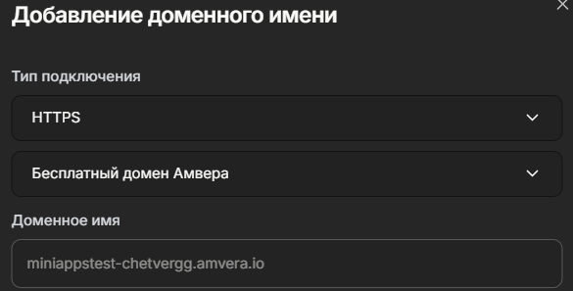
Публикация приложения

Slide 36
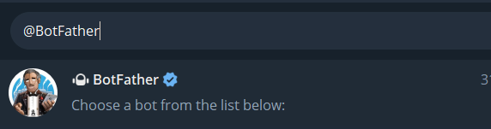
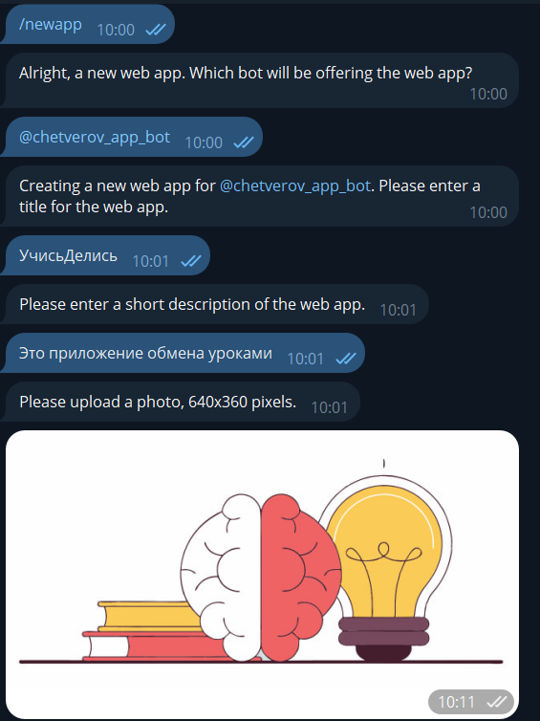
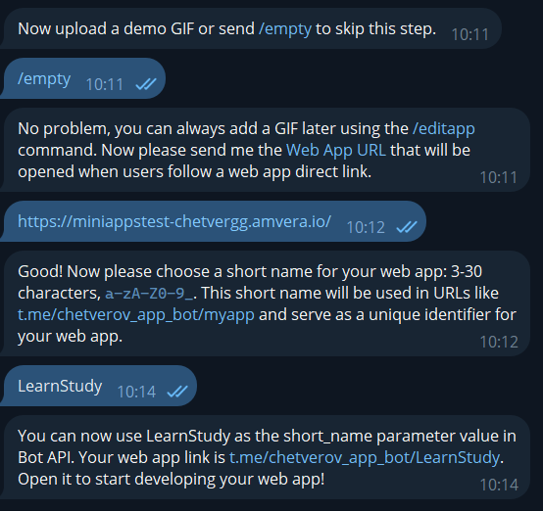



Регистрация приложения в Telegram

Slide 37
ВЫ СДЕЛАЛИ ШАГ В МИР ИИ! ПРОДОЛЖАЙТЕ ИССЛЕДОВАТЬ, ЭКСПЕРИМЕНТИРОВАТЬ
И ВОПЛОЩАТЬ ИДЕИ В РЕАЛЬНОСТЬ

